Slide 1
PLAN DE AFACERI
al ÎI ,,Hasani Danielle”
privind iniţierea afacerii
de Producerea Fortanului Mic ,Mare
Satul Bardar. R. Ialoveni
Administrator: Hasani Danielle

Slide 2
Scopul:
În anul 2022,îmi propun sa lansez afacerea de Producerea Fortanului care va avea un profit lunar de 12000. Afacerea va oferi fortan mic(10*20*40cm), mare(20*20*40cm) ca produs de constructie destinat tuturor gospodarilor care locuiesc in această localitate.

Slide 3
Obiectivele afacerii:
Oferirea reducerilor de 5% din prețul produsului pentru clienți fideli în simestrul 2 anului 2022.
Stabilirea unui program de lucru 8 ore pe zi la deschiderea afaceri în simestru 1 anului 2022.
Crearea a trei locuri de muncă în calitate de 1 antreprenor şi 2 muncitori la deschiderea afacerii la finele lunii Februarie 2022.
Semnarea unui contract cu o întreprindere ,,Magazin de materiale de construcţie” pentru comercializare a produsului în simestrul 2 anului 2022

Slide 4
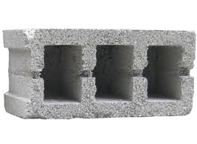
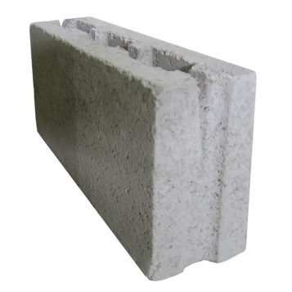
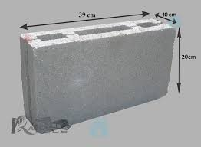
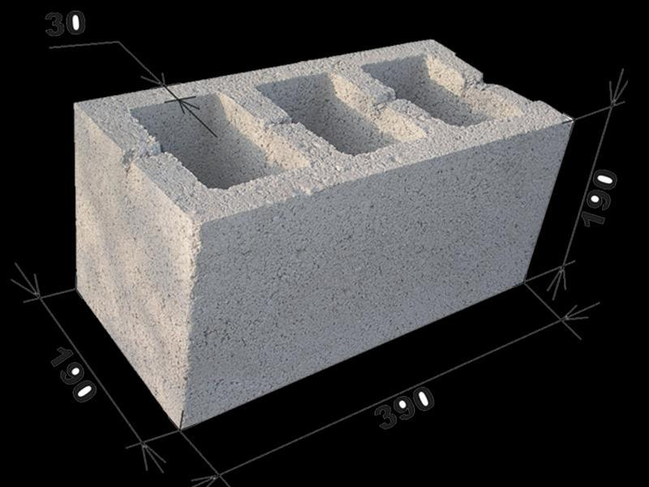
Descrierea produsului :
ÎI ,, Hasani Danielle,,va produce unul din materialele de construcţie, Fortan mic, mare. Conform procesului tehnologic. Calitate înalta
Blocurilor de fortan mic şi mare este rexistent la factori atmosferici ,reducerea pierderilor de căldura cu 15 % ,rezistenţa mecanica... .

Slide 5
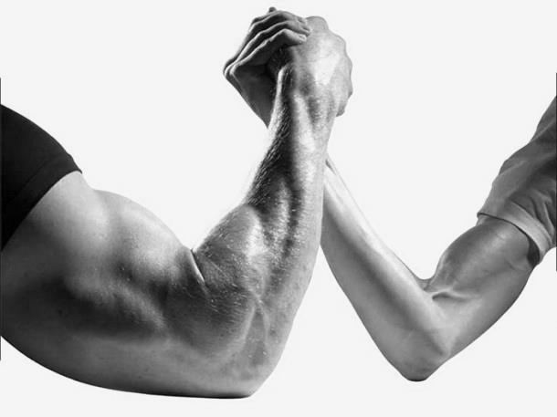
Analiza SWOT
Puncte tari
Puncte slabe
Amplasare avantajoasă,
Prezența clienților,
Cadre calificate,
Preț accesibil,
Insuficiența noilor utilaje,
Surse reduse pentru extindere,
Necesitatea de reparație a atelierului.

Slide 6
Analiza SWOT:
Oportunități
Riscuri
Apariția noilor utilaje pe piață,
Stare buna a drumurilor,
Extindere afacerii.
Lipsa concurenţilor
Majorarea prețurilor la materia primă,
Perderea muncitorilor calificați,
Devalorizarea leului.
Uzarea utilajelor.

Slide 7
Marketing
Promovarea afacerii mele se bazeaza pe reclame in diferite forme :
Impartire prin plianturi , promovarea pe retelele de socializare, pe panouri de publicitate, la diferite canuluri de TV , in ziare.., pot sa es in evidenta oameni sa trage atentia ca produsele pe care le ofer sunt cu un pret mai scazut fata de alti antreprenori ceia ce imi ofera un avantaj in fata acestora , In fata localului atasez un manechin conflabil care imi reprezinta afacerea mea.

Slide 8
Resurse umane:
Nr. | Funcţia | Nr.de persoane | Salariul lunar,lei
1. | Antreprenor | 1 | 7000 lei
2. | Muncitori | 2 | (5500*2)11000lei
Total |  | 3 | 18000 lei

Slide 9
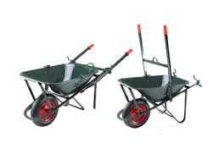
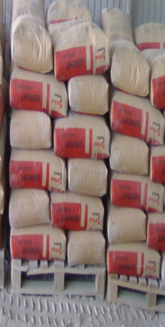
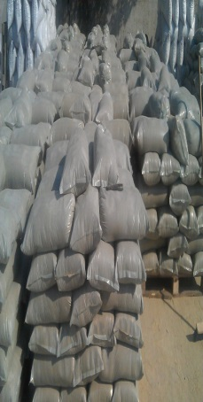
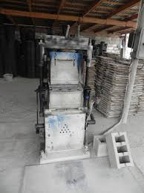
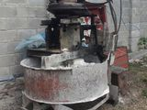
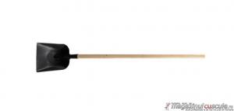
Resurse materiale:
Materiale necesare | Nr. de unități | Costul unității | Suma totală
Ciment M 500 | 7,5 t | 1600 lei | 12000 lei
Moluză | 65 t | 100 lei | 6500 lei
Utilaj | 2 | 25000 lei | 50000 lei
Instrum | 4 | 500 lei | 2000 lei
Total |  | 27200 lei | 70500 lei

